Slide 1


ИССЛЕДОВАНИЕ ПРЕДСТАВЛЕНИЙ
РАБОТОДАТЕЛЕЙ КРАСНОЯРСКОГО КРАЯ О ДОСТУПНОСТИ И КАЧЕСТВЕ ТРУДОВЫХ РЕСУРСОВ
КГБОУ ДПО «Красноярский краевой центр профориентации и развития квалификаций»
Красноярск, 2019

Slide 2
Цель исследования:
выявить представления работодателей Красноярского края о проблемах кадрового обеспечения на территории региона
Задачи исследования:
Изучить уровень удовлетворенности работодателей наличием специалистов необходимой квалификации на территории Красноярского края для обеспечения предприятия кадрами;
Обозначить ключевые проблемы поиска необходимых сотрудников для трудоустройства, проблемы в действующей системе кадрового обеспечения, а также предложения по их решению;
Определить оценку работодателями временных и денежных затрат на поиск сотрудников необходимой квалификации (в т.ч. определить состав денежных затрат);
Установить уровень удовлетворенности работодателей профессионализмом принятых сотрудников;
Выявить оценку качества услуг, предоставленных работодателям центрами занятости населения Красноярского края, по содействию в подборе необходимых сотрудников;
Изучить основные причины отказа работодателей от обращения в центры занятости населения Красноярского края за услугой по содействию в подборе необходимых работников.

Slide 3
Объект исследования:
крупные (градообразующие), средние и малые предприятия, осуществляющие деятельность в муниципальных образованиях Красноярского края в отраслях «транспорт и хранение», «строительство», «обрабатывающие производство», «сельское, лесное хозяйство, рыболовство и рыбоводство».
Объем выборочной совокупности – 470 работодателей
Метод опроса – онлайновое анкетирование на платформе Google Forms
Сроки проведения исследования: февраль – май 2019г.

Slide 4
Вид экономической деятельности предприятий,
принявших участие в исследовании, %

Slide 5
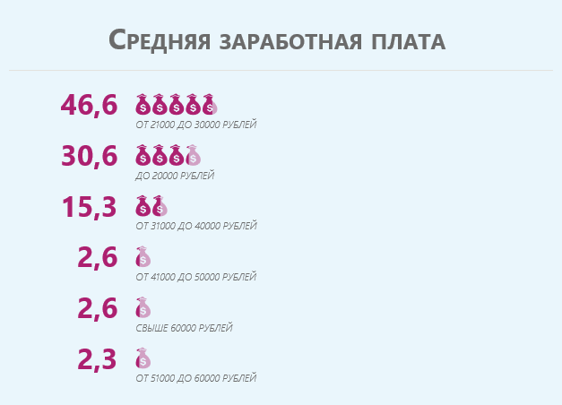
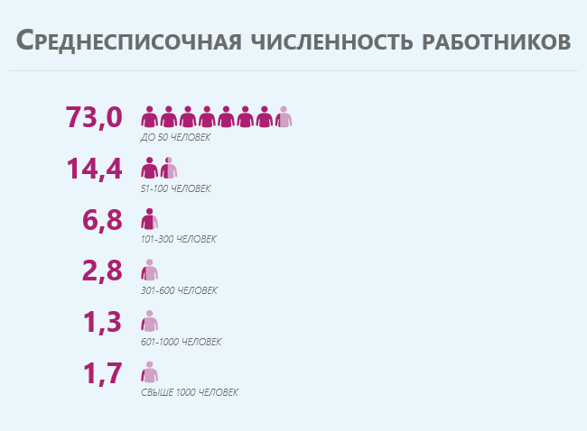
Средняя заработная плата
на предприятии, %
Среднесписочная численность работников предприятия, %

Slide 6
В течение года приходилось ли предприятию искать сотрудников? (%)
Оценка наличия специалистов необходимой квалификации для обеспечения кадрами предприятия («1» - очень низкий, «5» – очень высокий), %

Slide 7
Наличие профессий, по которым предприятию сложно найти подходящих кандидатов на трудоустройство, %
Топ -10 профессий, по которым предприятию наиболее сложно найти подходящих кандидатов на трудоустройство
(кол-во упоминаний):
Инженер (32);
Водители категории Д–Е (15);
Машинист дорожных и строительных машин (13);
Закройщик, портной, швея (11);
Кондитер, пекарь (8);
Руководящие должности (8);
Бухгалтер/экономист (7);
Механик (7);
Агроном (6);
Электрогазосварщик (6).

Slide 8
Основные проблемы поиска необходимых кандидатов,%

Slide 9
Перечень наиболее популярных проблем в действующей системе кадрового обеспечения в Красноярском крае | Кол-во упоминаний
Дефицит/отсутствие необходимых специалистов на территории местонахождения предприятия в т.ч. по рабочим профессиям/специальностям | 62 16
Низкое качество подготовки выпускников учебных заведений/низкий уровень квалификации у кандидатов на трудоустройство в т.ч. по рабочим профессиям/специальностям | 52 2
Отсутствие мотивации к трудовой/учебной деятельности в т.ч. по рабочим профессиям/специальностям (низкий престиж данных профессий/специальностей) | 41 5
Несоответствие желаемой и предлагаемой заработной платы в т.ч. для рабочих должностей | 37 2
Дефицит/отсутствие на территории местонахождения предприятия условий для обучения необходимым специальностям/профессиям в т.ч. рабочим профессиям/специальностям | 15 12

Slide 10
Перечень наиболее популярных предложений по совершенствованию региональной системы кадрового обеспечения в Красноярском крае | Кол-во упоминаний
Обучение/переобучение, повышение квалификации работников и безработных граждан в соответствии со спросом на рынке труда (в т.ч. за счет бюджетных средств/субсидировании/целевое) | 82
Поддержка предприятий со стороны государства (субсидирование, снижение налогов, снижение стоимости ГСМ), в т.ч. малого и среднего бизнеса | 30
Увеличение заработной платы, обеспечение социальными выплатами | 25
Совершенствование системы образования (в т.ч. создание специализированных учебных заведений, увеличение их количества, предоставление возможности дистанционного обучения по некоторым специальностям, внедрение дополнительных учебных программ) | 15
Повышение мотивации к трудовой/учебной деятельности | 13

Slide 11
Оценка временных затрат на поиск сотрудников необходимой квалификации
("1" - очень высокий, "5" - очень низкий), %
Среднееарифметическое значение оценок временных затрат (баллов)

Slide 12
Оценка денежных затрат на поиск сотрудников необходимой квалификации
("1" - очень высокий, "5" - очень низкий), %
Состав денежных затрат предприятия на поиск сотрудников необходимой квалификации, %

Slide 13
Оценка профессионализма принятых работников
(«1» - очень низкий, «5» – очень высокий), %

Slide 14
Уровень удовлетворенности качеством услуги ЦЗН по содействию в подборе персонала,%
Основные проблемы при подборе работников через государственную службу занятости, %

Slide 15
Причины отказа работодателей от обращения в центры занятости населения Красноярского края за услугой по содействию в подборе необходимых работников | Кол-во упоминаний
«Подбор персонала из собственного кадрового резерва предприятия /базы резюме/целевому обучению» | 3
«Нет необходимости/укомплектовали штат» | 2
«Долгие сроки выполнения заявки» | 1
«Поиск кандидатов через знакомых и предыдущее место работы» | 1
«Самостоятельный поиск необходимых кандидатов» | 1
«База соискателей в ЦЗН меньше, чем на коммерческих сайтах (напрм. hh/ru)» | 1
«Направление соискателей, немотивированных на трудовую деятельность (приходят за отметкой "отказ")» | 1

Slide 16
благодарим за внимание!

